Slide 1
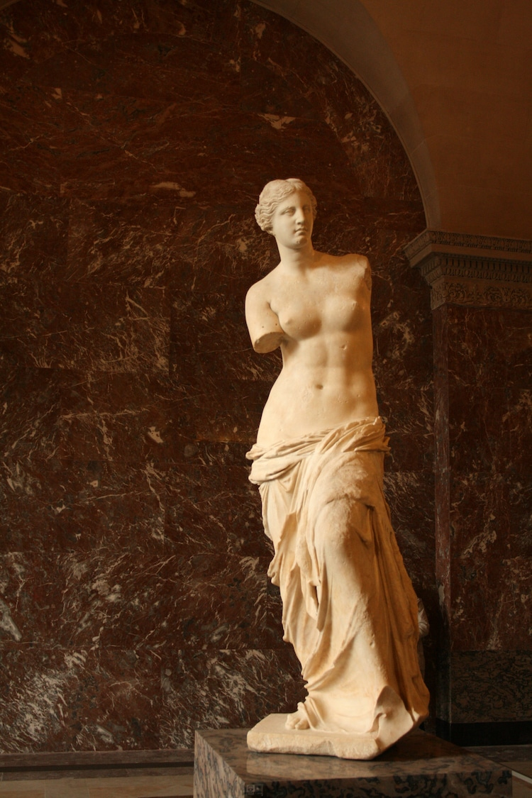
Жената и женското тяло в Античността
Калина Лозева

Slide 2
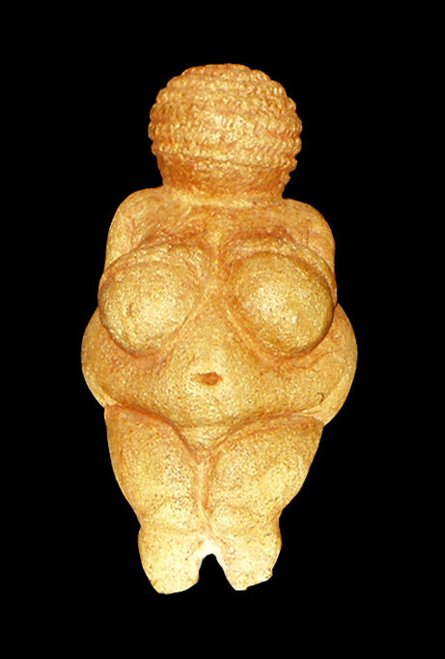
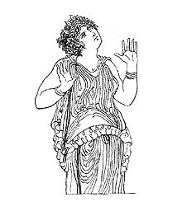
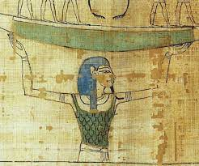
Зараждане на патриархалния ред
Социален контекст
Култът към Богинята майка
Идеята за матриархат, съгласно Lerner, Women in History
Преходът матриархат- патриархат
Резултати от настъпването на патриархален ред

Slide 3
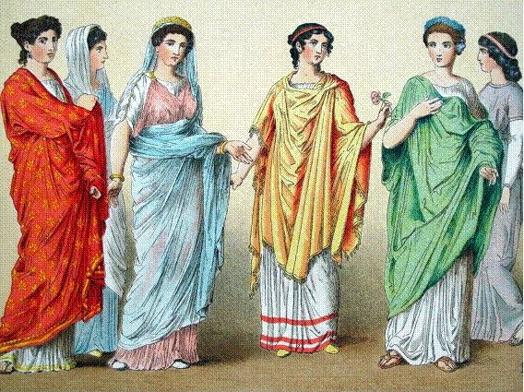
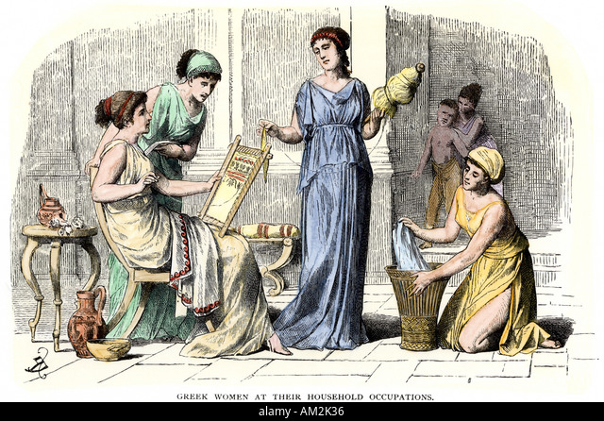
Статус на жените в Античния полис и Рим
Архаиката (VIII - VI век пр.н.е.) и Класическия период (V—IV в. пр.н.е.), Атина
Средната възраст за сключване на брак за жена - 14 години
Съпругът като попечител и отговорник
Право на имущество (гражданство)
Гален, Рим
граждани (cives), но без право да гласуват или да заемат
публични позиции
разделено на наследството по равно между всичките деца,
независимо от пола
значението на лоялността към бащата

Slide 4
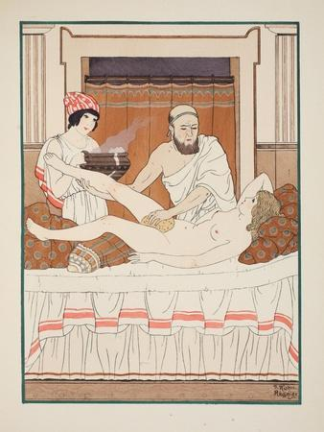
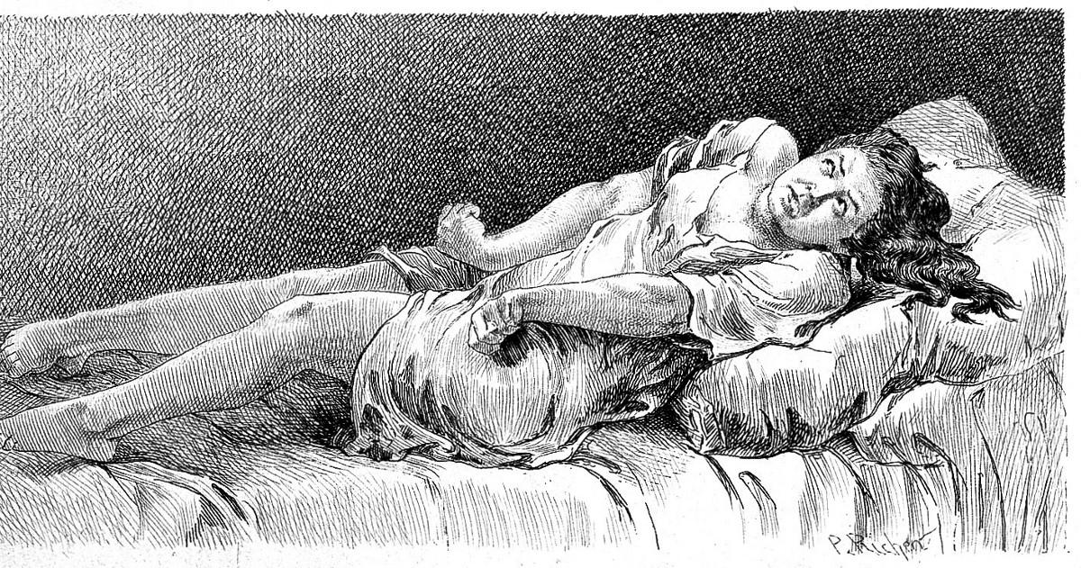
Женските репродуктивни органи като основна характеристика, ценност и недъг едновременно
Социален контекст, статус на жената
Случаи от Хипократовия корпус
Популярни методи за лечение в Хипократовия корпус
Контрастът между мъжкия и женския пациент
Характеристика, ценност и недъг

Slide 5
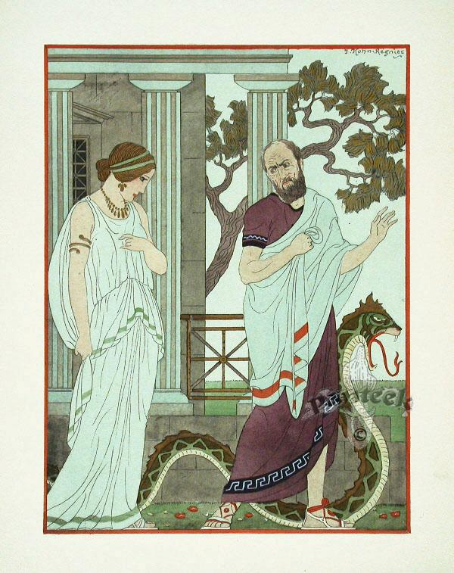
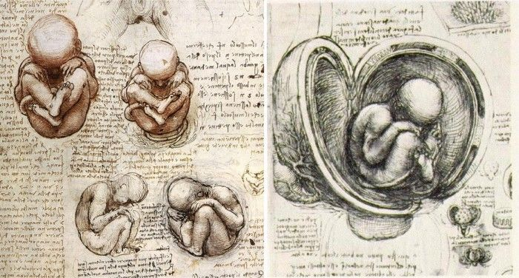
Обезценяването на женското тяло
Изтичане на четирите хумора, идеята за обща медицина
Менструацията като индикатор
Аристотел
Гален
Калокагатия
Ролята на жената в процеса на оплождането

Slide 6
Най-благородни от всички [кръвоносни животни] са тези, чиято кръв е гореща и същевременно тънка и чиста. Защото те са предразположени към развитието на смелост и интелект. По същия принцип, горните части са по-висшестоящи от долните, мъжкият пол - по-висш от женския и дясната половина по-висша от лявата.
(Politics, Аристотел )
по-злонамерени, по-малко непринудени, по-импулсивни... по-състрадателни... по-лесно довеждани до сълзи... по-ревниви, по-придирчиви, по-склонни да се карат и да нанасят удари... по-податлив на униние и по-трудно обнадеждени... по-лишени от срам или самоуважение, по-фалшиви в речта, по-измамни, с по-силна памет [и] ... също така по-будни; по-свиващи се [и] по-трудни за подбуждане към действие“ от мъжете (History of Animals, 608b1–14.)
Следователно не е изненадващо, че женският пол е по-незавършен от мъжкия, понеже жената е по-студена. Точно както сляпата къртица има незавършени очи…жената е по-незавършена от мъжа по отношение на възпроизводителните си органи.
(On the Usefulness of the Parts of the Body, Гален)

Slide 7
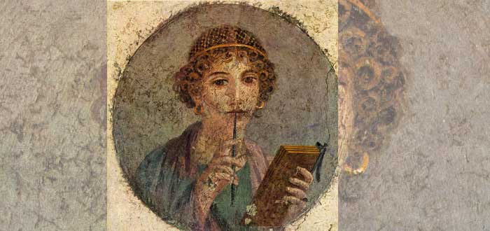
Достъп на жените до лекарската професия
Липса на данни
Образованието на жените в Рим и Древна Гърция
Метродора, „За болестите и лечението на жените“
Акушерството
Maleus maleficarum
„Никой не причинява повече вреда на католическата вяра, отколкото на акушерките“.

Slide 8
Източници
Bushak, L. (2014, March 4). The Most Influential Women In Medicine: From The Past To The Present. Medical Daily. Retrieved January 16, 2022,from https://www.medicaldaily.com/most-influential-women-medicine-past-present-270560
Cassell, D. K., & Prendergast, B. (2020, October 25). Women Underrepresented in Clinical Trials: Why That's a Problem. Healthline. Retrieved December 26, 2021, from https://www.healthline.com/health-news/we-dont-have-enough-women-in-clinical-trials-why-thats-a-problem
Cassidy, T. (2007). Birth: The Surprising History of How We Are Born. Grove Atlantic.
Cleghorn, E. (2021). Unwell Women: Misdiagnosis and Myth in a Man-Made World. Penguin Publishing Group.
Clemence, M. (2021, October 12). Doctors become the world's most trusted profession. Ipsos. Retrieved December 26, 2021, from https://www.ipsos.com/en/global-trustworthiness-index-2021
Connell, S. M. (2016). Aristotle on Female Animals: A Study of the Generation of Animals. Cambridge University Press.
Dean-Jones, L., Craik, E., & Jouanna, J. (2018). The Cambridge Companion to Hippocrates (P. E. Pormann, Ed.). Cambridge University Press.
Gerhard, U. (2001). Debating Women's Equality: Toward a Feminist Theory of Law from a European Perspective (B. Cooper & A. Brown, Trans.). Rutgers University Press.
Hippocrates. (2018). Diseases of Women 1–2 (P. Potter, Trans.). Loeb Classical Library. 9780674996571
Jayne Leonard, J. (2021, June). Gender bias in medical diagnosis: Facts, causes, and impact. Medical News Today. Retrieved December 26, 2021, from https://www.medicalnewstoday.com/articles/gender-bias-in-medical-diagnosis

Slide 9
Източници
Keuls, E. C. (1985). The Reign of the Phallus: Sexual Politics in Ancient Athens (1st ed.). University of California Press. 9780520079298
Kraemer, S. (1991). The Origins of Fatherhood: An Ancient Family Process. Family Process., 30(4), 377–392. https://onlinelibrary.wiley.com/doi/10.1111/j.1545-5300.1991.00377.x
Lerner, G. (1986). Women and history. Oxford University Press.
McGregor, A. J. (2020). Sex Matters: How Male-Centric Medicine Endangers Women's Health and What We Can Do About It. Hachette Books.
Medicae: Women Doctors from the Roman Empire. (2019, March 11). SENTENTIAE ANTIQUAE. Retrieved January 16, 2022, from https://sententiaeantiquae.com/2019/03/11/medicae-women-doctors-from-the-roman-empire/
Saad, L. (2020, December 22). US Ethics Ratings Rise for Medical Workers and Teachers. Gallup News. Retrieved December 26, 2021, from https://news.gallup.com/poll/328136/ethics-ratings-rise-medical-workers-teachers.aspx
Strozier, R. M. (2002). Foucault, subjectivity, and identity : historical constructions of subject and self. Wayne State University Press.
Raoux, J. (n.d.). Vestal Virgin. Wikipedia. Retrieved January 20, 2022, from https://en.wikipedia.org/wiki/Vestal_Virgin
Women in ancient Rome. (n.d.). Wikipedia. Retrieved January 11, 2022, from https://en.wikipedia.org/wiki/Women_in_ancient_Rome#Always_a_daughter
Women in Greece. (n.d.). Wikipedia. Retrieved January 1, 2022, from https://en.wikipedia.org/wiki/Women_in_Greece#cite_ref-12
Bauer, S. W., & Adams, F. (n.d.). Hippocratic Corpus. Wikipedia. Retrieved January 19, 2022, from https://en.wikipedia.org/wiki/Hippocratic_Corpus

Slide 10
Благодаря за вниманието !

